Slide 1
Baltijos jūros naudingos iškasenos
Parengė: Gintarė Samuitytė
2 klasė

Slide 2
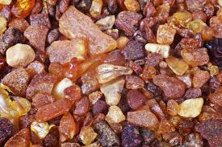
Gintaras
Gintaras yra viena iš naudingųjų iškasenų, su kuriuo žmonės susipažino dar gilioje senovėje.

Slide 3
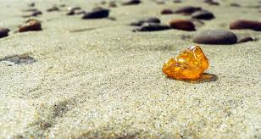
Gintaras randamas įvairaus dydžio, nuo 1-2 milimetrų iki 1 metro gabalų.

Slide 4
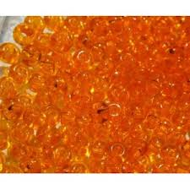
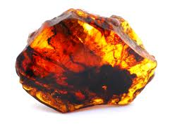
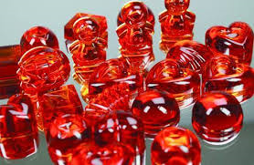
Gintaras pasižymi didele spalvų įvairove. Pagrindinė gintaro spalva yra šviesiai geltona, jos atspalviai gali keistis iki rausvai geltonos, rudos spalvų.

Slide 5
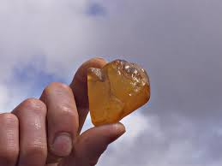
Gintaras dega, skleisdamas malonų kvapą, paimtas į rankas atrodo visada šiltas.

Slide 6
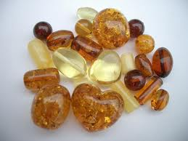
Apie gintarą kuriamos legendos, jam priskiriamos magiškos gydančios ir saugančios nuo blogio savybės.

Slide 7
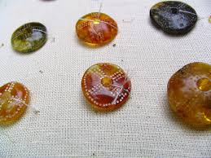
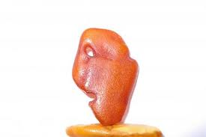
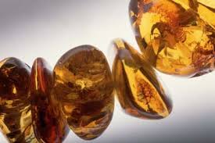
Gintaras labai tiko gaminti papuošalams, amuletams, nes jį lengva drožti, gludinti, net gręžti.

Slide 8
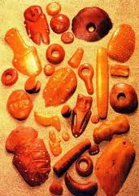
Daugelis seniausiųjų gintaro dirbinių yra tikri meno kūriniai.

Slide 9
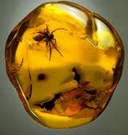
Gintaras svarbus mokslui. Jame išsilaikė daug augalijos bei gyvūnijos, kurie gyveno prieš 60 milijonų metų, pavyzdžių.

Slide 10
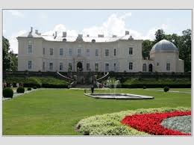
Gintaro muziejus
Šiandien susipažinti su gintaro istorija, pamatyti daug gintaro eksponatų galima Gintaro muziejuje Palangoje.

Slide 11
Ačiū už dėmesį!

